Slide 1
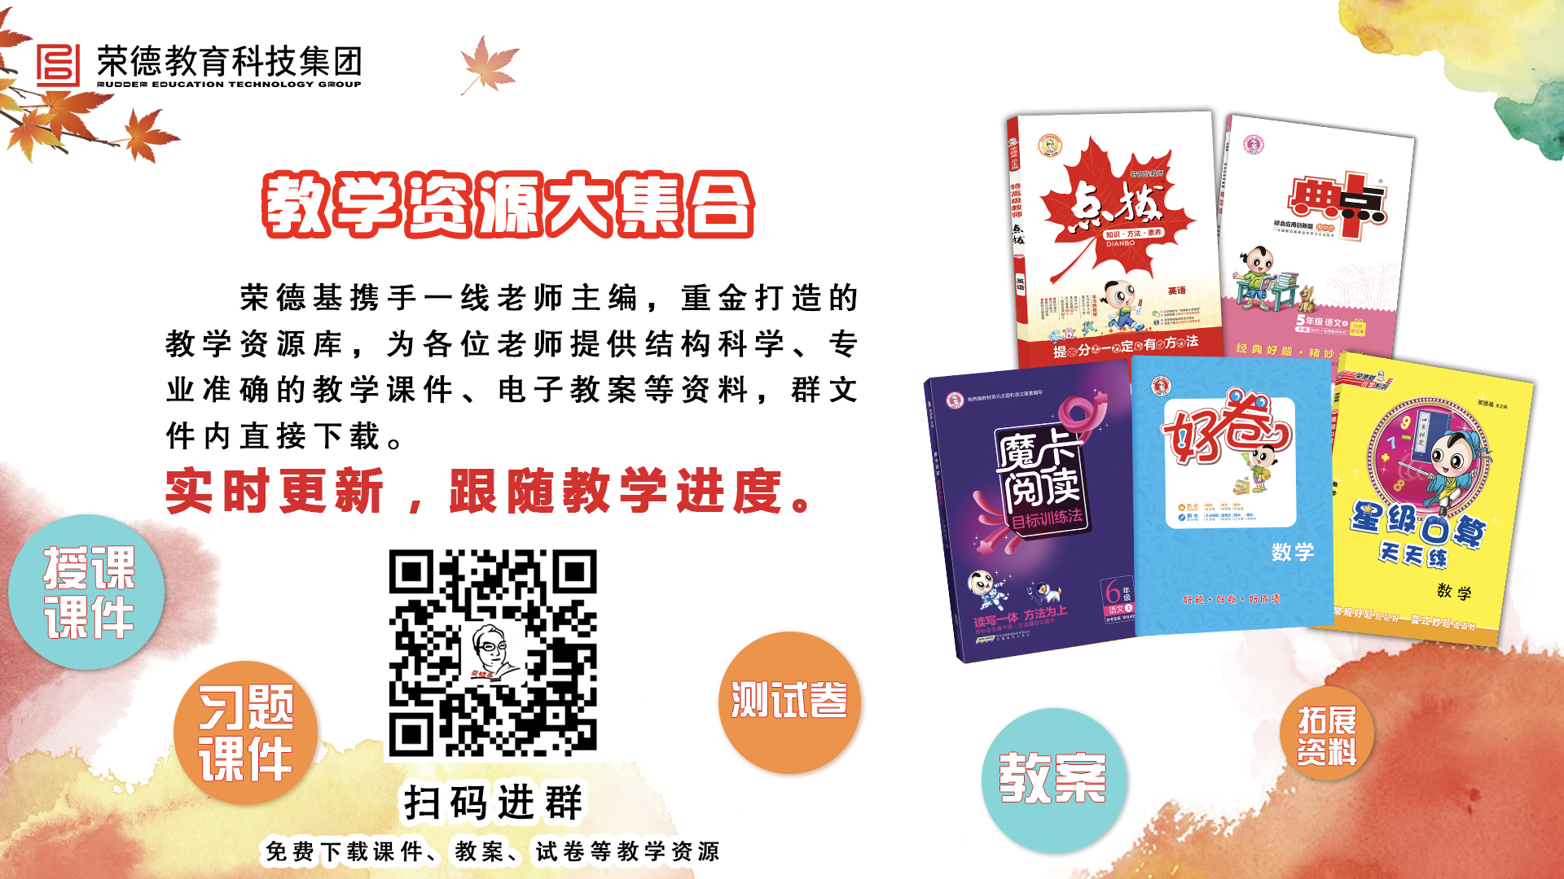

Slide 2
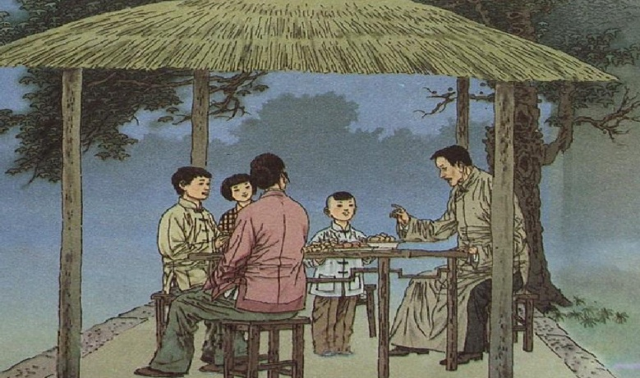


人教版 语文 五年级 上册
2 落花生
品读释疑

Slide 3
复习引入
课文围绕花生写了哪些内容？
课文围绕“落花生”写了________、_________、_________和__________四部分内容。
种花生
收花生
尝花生
议花生

Slide 4
学法导读
通读课文，抓住“落花生”这条线索，按“种花生、收花生、尝花生、议花生”的顺序理清课文的脉络，看看作者围绕落花生写了哪些内容。弄清哪些是详写，哪些是略写，并想一想这样写的好处。抓住重点——议花生，反复读父亲的话，从花生与桃子、石榴、苹果的对比中，感悟花生的内在美，并由物及人，体会做人的道理，并学习作者借物喻人的写作手法。

Slide 5
种花生、收花生
轻声读第一自然段，说一说种植花生的过程。

Slide 6
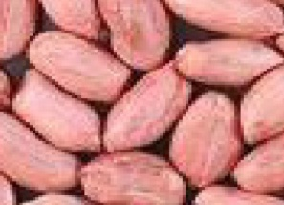
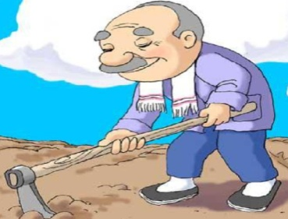
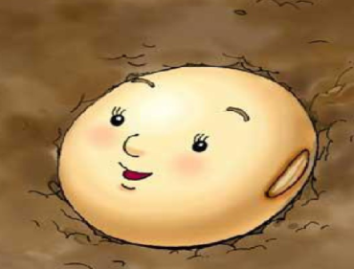
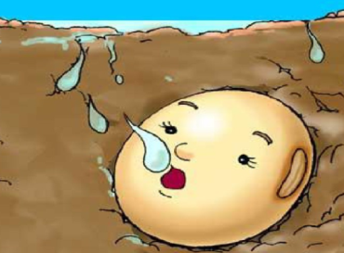
种花生的过程。
我们姐弟几个都很高兴，买种，翻地，播种，浇水，没过几个月，居然收获了。
作者只用一句话就写出了种花生的过程，“居然” 突出了“我们” 对收获花生的惊喜与兴奋。“我们” 的种植水平不高，又是在荒地上种的，花生却收获了，说明花生的生命力顽强。

Slide 7

积累：
“我们姐弟几个都很高兴，买种，翻地，播种，浇水，没过几个月，居然收获了。”带点的词语将劳动过程一气呵成地写了出来，你会写吗？
今天周末，我在家打扫卫生，___________________________，很快屋子就变得干干净净了。
• •
• •
• •
•
•
整理床铺，擦桌子，
拖地

Slide 8
尝花生
默读第二自然段，说一说你从中了解到了什么。

Slide 9
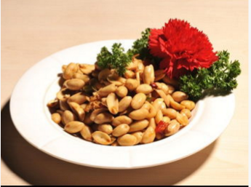
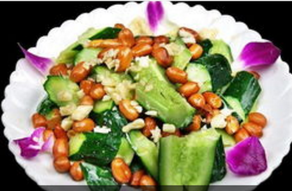
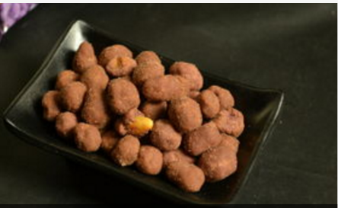
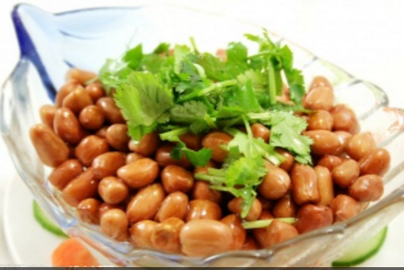
母亲说：“今晚我们过一个收获节，请你们的父亲也来尝尝我们的新花生，好不好？”母亲把花生做成了好几样食品，还吩咐就在后园的茅亭里过这个节。

Slide 10
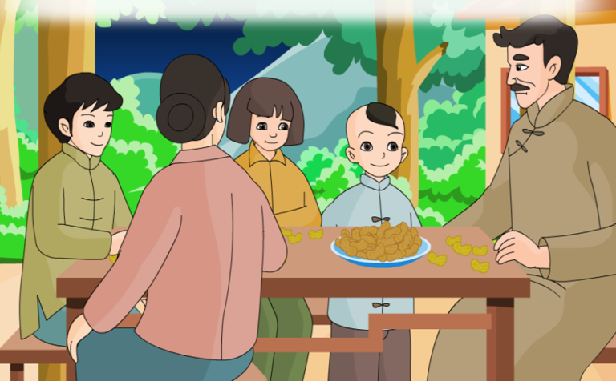
议花生
分角色读第3-15自然段中“我们”的对话，按学习小组讨论：这一家人是怎么议论花生的？

Slide 11
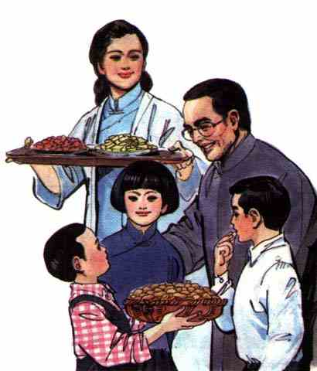
谁能把花生的好处说出来？
花生的味道很美。
花生的价钱便宜,谁都可以买来吃，都喜欢吃。这就是它的好处。
花生可以榨油。

Slide 12

父亲拿花生与什么东西进行对比？画出对比性的词句。
父亲说：“花生的好处很多，有一样最可贵。它的果实埋在地里，不像桃子、石榴、苹果那样，把鲜红嫩绿的果实高高地挂在枝上，使人一见就生爱慕之心。你们看它矮矮地长在地上，等到成熟了，也不能立刻分辨出来它有没有果实，必须挖起来才知道。”
对比

Slide 13
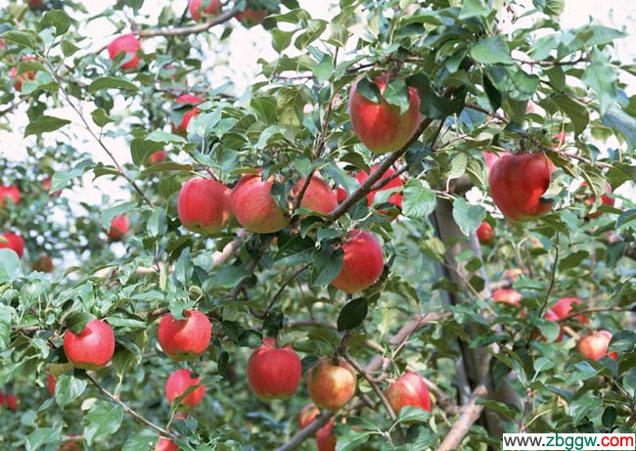
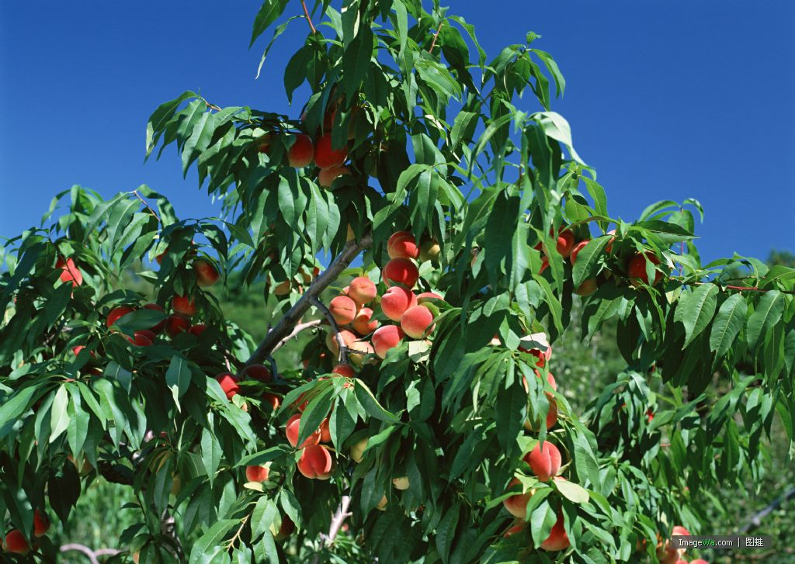
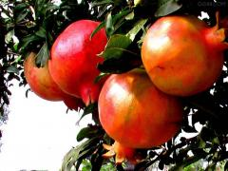
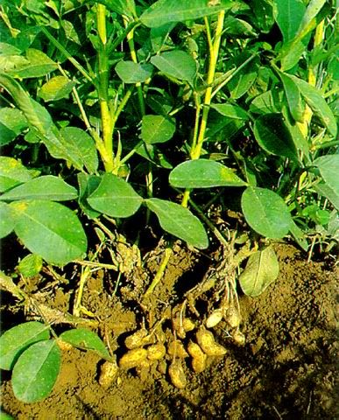
花生
桃子、石榴、苹果
位置
埋在地里 高高地挂在枝上
外表
矮矮地长在地上 鲜红嫩绿
印象
挖起来才知道 一见就生爱慕之心

Slide 14
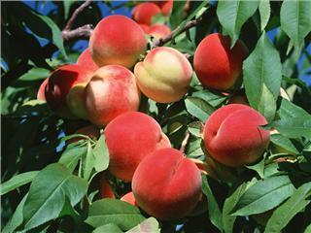
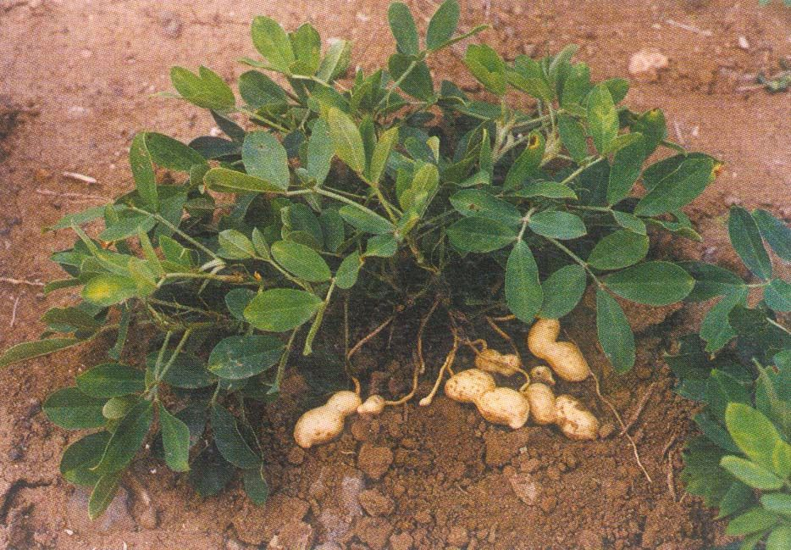
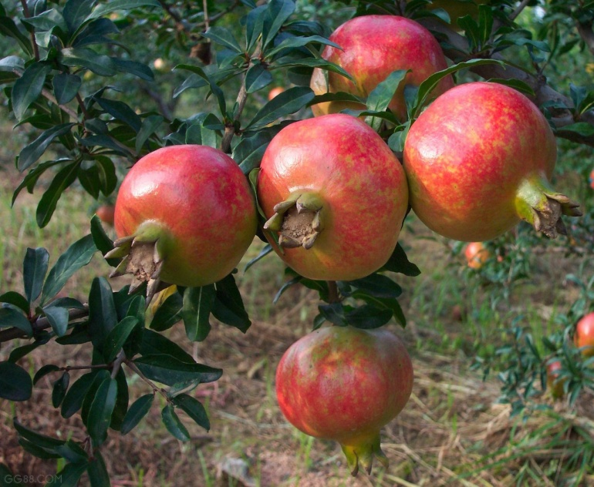
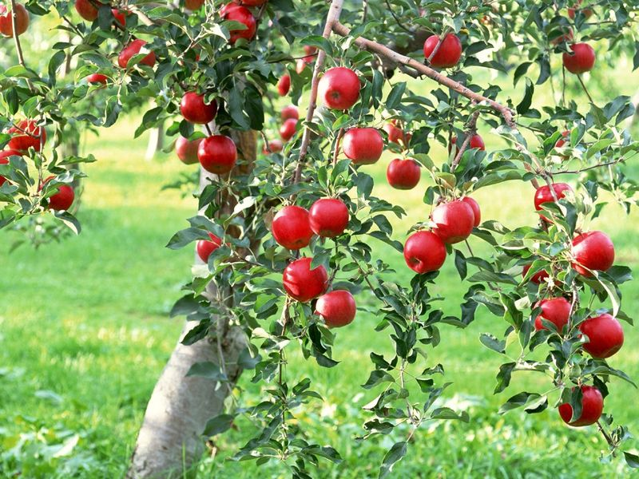
矮矮地长在地上
挖起来才知道
高高地挂在枝上
鲜红
嫩绿
埋在地里
一见就生爱慕之心

Slide 15
比较：
再次读父亲的话，你觉得这四种情况，哪种是值得赞赏的？
“它虽然不好看，可是很有用。”
“它虽然很好看，可是没有用。”
“它不但很好看，而且很有用。”
“它不但不好看，而且没有用。”

Slide 16
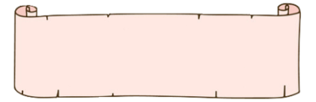
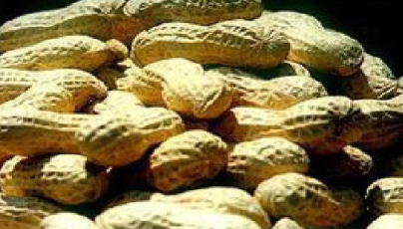

语文要素
父亲接下去说：“所以你们要像花生，它虽然不好看，可是很有用。”
父亲说花生“虽然不好看，可是很有用”的目的是什么？
“不好看” “很有用”揭示了花生默默无闻、无私奉献的可贵品质。父亲借花生来教育孩子们做谦逊朴实、不计名利、不炫耀自己、对别人有用的人。这是借物喻人的写法。

Slide 17
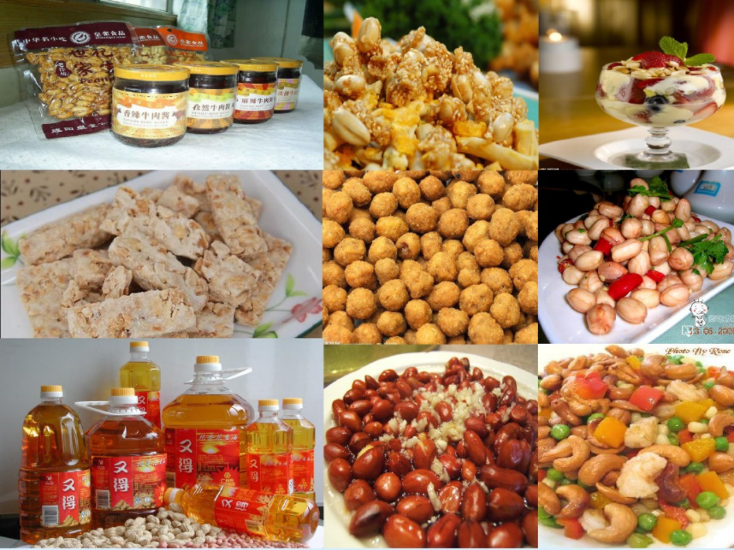

Slide 18
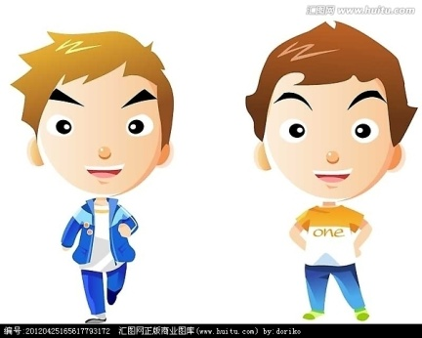
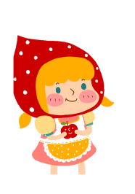
有真才实学 内在美
我说：“那么，人要做有用的人，不要做只讲体面，而对别人没有好处的人。”
方言 外表美
理解
联系生活说出句子的含义。

Slide 19

父亲说：“对。这是我对你们的希望。”
我们谈到深夜才散。花生做的食品都吃完了，父亲的话却深深地印在我的心上。
最后一段这样写对全篇文章有什么作用？
第一句讲过收获节的谈话一直到深夜，交待了时间，把事情叙述完整。第二句写出了父亲的话给“我”的印象之深，以及“我”在收获节上的收获之大，也可见母亲安排这一活动的用意和父亲参加这一活动的目的。这样的结尾深化了主题。

Slide 20
归纳小结
语文要素
体会“议花生”的语句，找出所写之物的主要特点，通过分析所写之物的特点，体会作者的感情倾向、意愿等。
不好看：矮矮地长在地上
很有用：味道美、可以榨油、价钱便宜
默默无闻，埋在地里
做人就要做
有用的人
花生
不要做只讲体面
而对别人没有好
处的人。
桃子、石榴、苹果
外形美：鲜红嫩绿
喜欢炫耀，高高地挂在枝头
通过对事物特点的描写，表达自己的志向和情感，这就是借物喻人的方法。

Slide 21
在我们的生活中，也有很多像落花生一样的人，他们让我们明白了很多做人的道理，各小组举几个例子说一下。

Slide 22
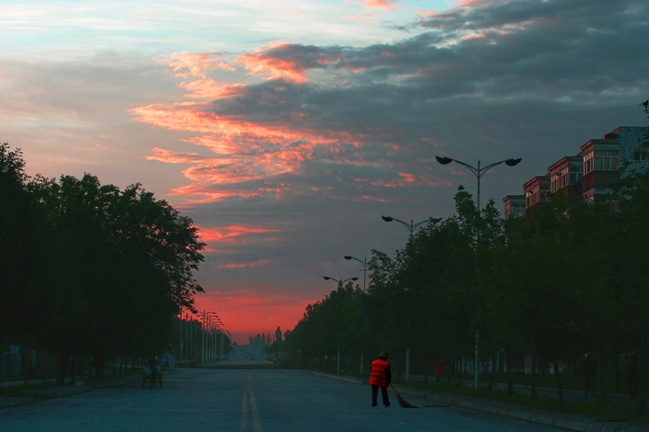
起早贪黑的清洁工人

Slide 23
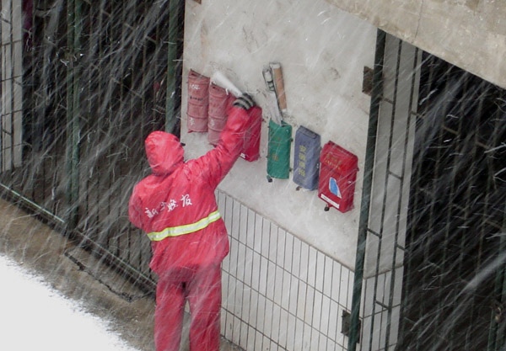
风雨中的送报人

Slide 24
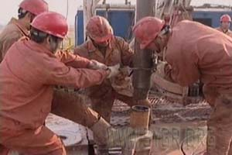
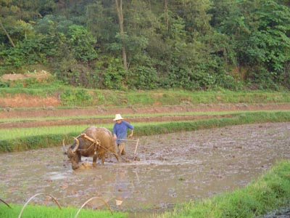
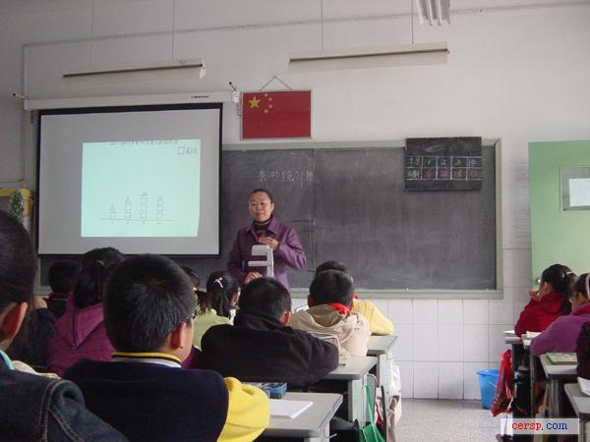
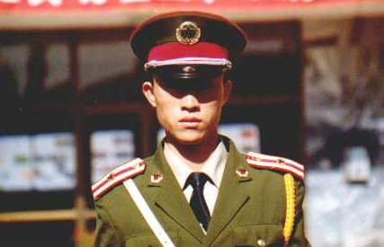

Slide 25
写法借鉴
借物喻人的写法
借物喻人就是用某种具体可感、生动形象的事物来比喻人的性格、气质、风度等，从而充分地表达情感的写法。文中通过谈论花生的好处，借物喻人，揭示了花生不图虚名、朴实无华、默默奉献的品格。说明人要做有用的人，不要做只讲体面，而对别人没有好处的人。

Slide 26
你从身边的事物中领悟到了怎样的做人道理？运用借物喻人的写法写一段话。
一定要抓住做人的道理！
粉笔每天在黑板上写写画画，磨损了自己并不伟岸的身躯，留下了知识的痕迹。它不求回报，只是默默地给学生们传递着知识，无私地奉献着自己。瞧，这多么像老师啊，日复一日，年复一年，苍老了自己，成就了学生。

Slide 27
课文图示
做像花生一样有用的人
种花生、收花生——买种、翻地、播种、施肥、收获
落
花
生
尝花生——做成好几样食品
议
花
生
好处：味道美、可榨油、价钱便宜
可贵：埋在地里，不好看，但却很有用

Slide 28
主题感悟
本文写了“我们”一家人从种花生到过花生收获节的经过，通过对花生好处的谈论，揭示了花生不图虚名、默默奉献的品格，也告诉我们：人要做有用的人，不要做只讲体面，而对别人没有好处的人。

Slide 29
独特感悟
看上去毫不起眼的花生，却有着朴实无华、默默奉献的内在美。这种美影响了作者的一生。可见，生活中并不是缺少美，而是缺少发现美的眼睛。因此，我们要像花生那样，做普普通通的人，干实实在在的事，为别人以及我们的社会带来好处。

Slide 31


